Slide 1
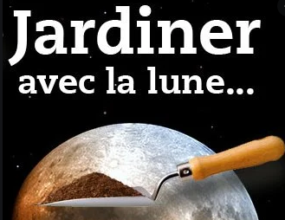
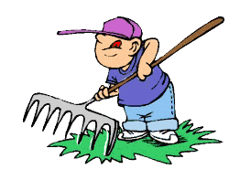
La permaculture cours co animation 2
JEU 1 :
Parcours en ligne droite.
COURS :
L'influence de la Lune.
JEU 2 :
Le vocabulaire.
Avant de faire son jardin.

Slide 2
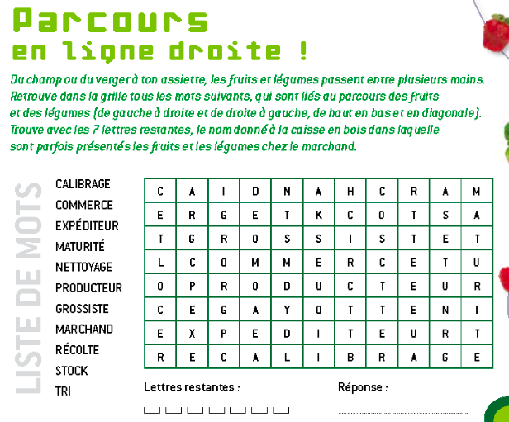
Parcours en ligne droite… Jeu 1 à faire en groupe.
Durée : 10 minutes.

Slide 3
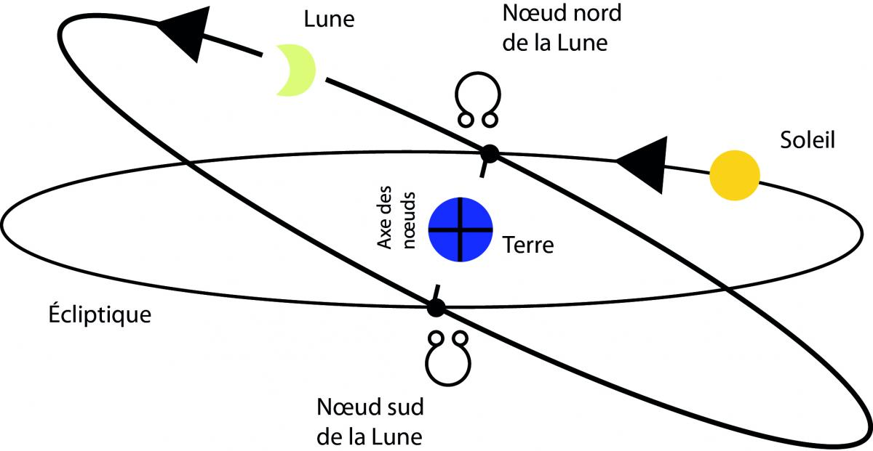
Cours : L'influence de la Lune sur la croissance des végétaux.
Durée : 10 à 15 minutes.
Notes:
Théorisée avec ce que l'on nomme « l'agriculture biodynamique », l'influence de la Lune sur les plantes anime vivement les débats. Entre tradition et réelle efficacité, nos cœurs balancent. Et même si les scientifiques restent sceptiques, il ne tient qu'à vous de vous faire votre propre avis !

Slide 4
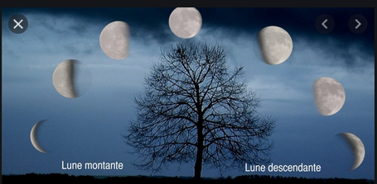
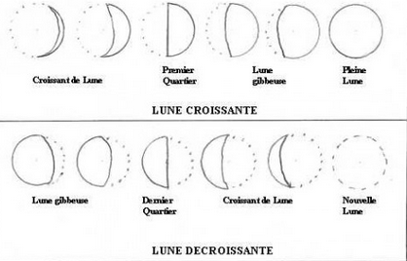
Deux types de mouvements caractérisent le cycle lunaire :
Lune montante et descendante : nous évoquons ici la position de la Lune dans le ciel, en se référant à son évolution de jour en jour.
Lune croissante et décroissante : elle est croissante dans la phase qui suit la nouvelle lune et qui se poursuit jusqu'à la pleine lune. Dans le cas contraire, on parle de lune décroissante.

Slide 5
Bilan à recopier.
L'influence de la Lune sur la croissance des végétaux.
Les phases de la lune
En lune montante, on dit que les liquides internes des plantes montent
En lune descendante, l’activité végétative redescend en terre.
La période idéale pour greffer et/ou semer ses plants ou sa pelouse
Effectuer des opérations de fertilisation de vos pelouses, élaguer vos arbres et arbustes, tailler vos haies.
Privilégiez la cueillette et la récolte de vos fruits, légumes et herbes aromatiques
La cueillette des végétaux à consommer de suite

Slide 6
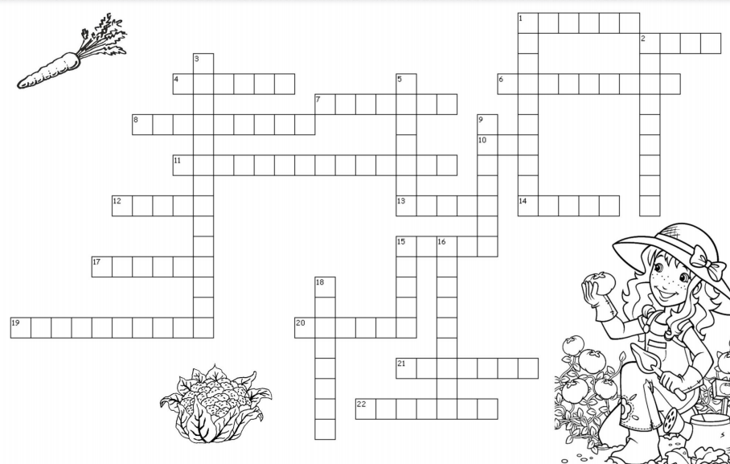
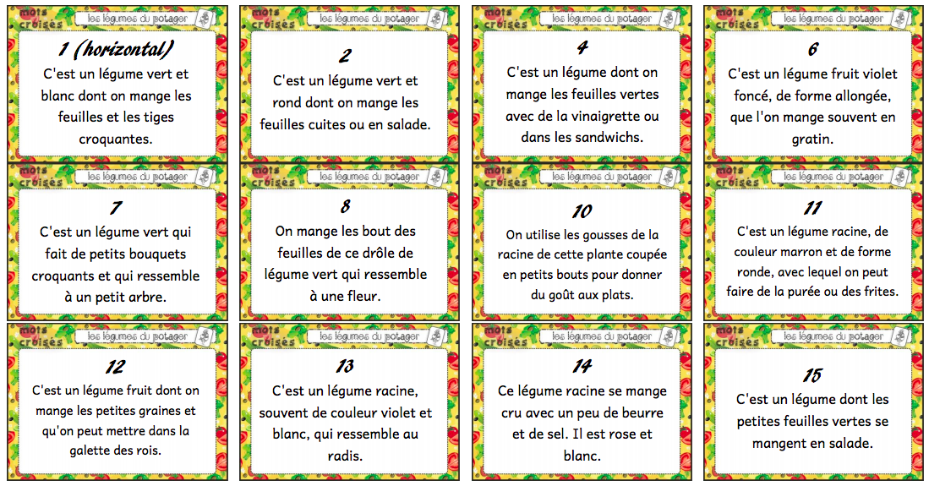
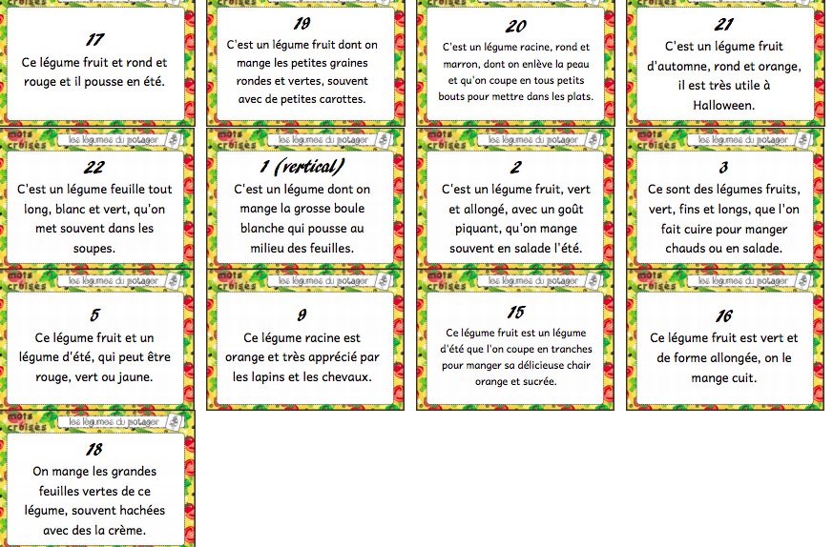
JEU 2 : le vocabulaire.
Durée : 15 à 20 minutes.

